Slide 1
LITERATURA UNIDAD 2

Slide 2
NARRACIÓN MARCO / ENMARCADA
N.MARCO
NARRACIÓN MARCO
Narración contextual dentro del cual se acoplan los cuentos.
N.ENMARCADA
NARRACIÓN ENMARCADA / RELATO
Cuento contado dentro del contexto de la narración marco.
*cada una se analiza como narración independiente.
Técnica literaria que consiste en introducir dentro de la narración principal uno o varios relatos.
EJEMPLO
Las mil y una noches
NARRACIÓN MARCO
Sherezade cuenta historias al rey para evitar ser matada, ya que no cuenta el final hasta el día siguiente y por la intriga la deja con vida.
NARRACIÓN ENMARCADA / RELATO
Cada uno de los cuentos que cuenta Sherezade para no morir, gracias a su imaginación.

Slide 3
EL CONDE LUCANOR
1335
El Conde Lucanor pide consejo.
Cuento que pone Patronio como ejemplo.
N.MARCO
NARRACIÓN MARCO
El Conde Lucanor pide consejo a su ayo (criado) Patronio.
Al final, se extrae una moraleja.
N.ENMARCADA
Moraleja extraída del cuento a modo de consejo.
(Don Juan añade unos versos a modo de doctrina).
NARRACIÓN ENMARCADA / RELATO
Cuento que Patronio pone como ejemplo.
TEMAS: mentalidad medieval, salvación del alma, la guerra, la paz, comportamiento humano...
Desde la visión de la nobleza aferrada a los valores tradicionales, a pesar de los cambios.
DON JUAN MANUEL (1282-1348)
Sobrino de Alfonso X.
Abuelo del rey Juan I de Castilla.
Expresó su conciencia de escritor.
Apoyaba el conocimiento del autor y transmisión escrita, teniendo mayor consideración por las obras.
Se retiró en el monasterio de Peñafiel, donde se quemaron algunas obras suyas.
En sus obras, quiere expresar sus experiencias y conocimientos.

Slide 4
Un día dijo el conde a Patronio que deseaba mucho quedarse en una villa donde le tenían que dar mucho dinero, con el que esperaba lograr grandes beneficios, pero que al mismo tiempo temía quedarse allí, pues, entonces, correría peligro su vida. Y, así, le rogaba que le aconsejase qué debía hacer.
PATRONIO PONE COMO EJEMPLO UN CUENTO: Un hombre murió ahogado en el río por no querer soltar sus riquezas, que causaron su hundición debido al peso de estas.
El conde consideró bueno este ejemplo, obró según él y le fue muy bien.
Y como don Juan vio que este cuento era muy bueno, lo mandó poner en este libro y añadió estos versos que dicen así:
A quien por codicia su vida aventura,
sabed que sus bienes muy poco le duran.

Slide 5
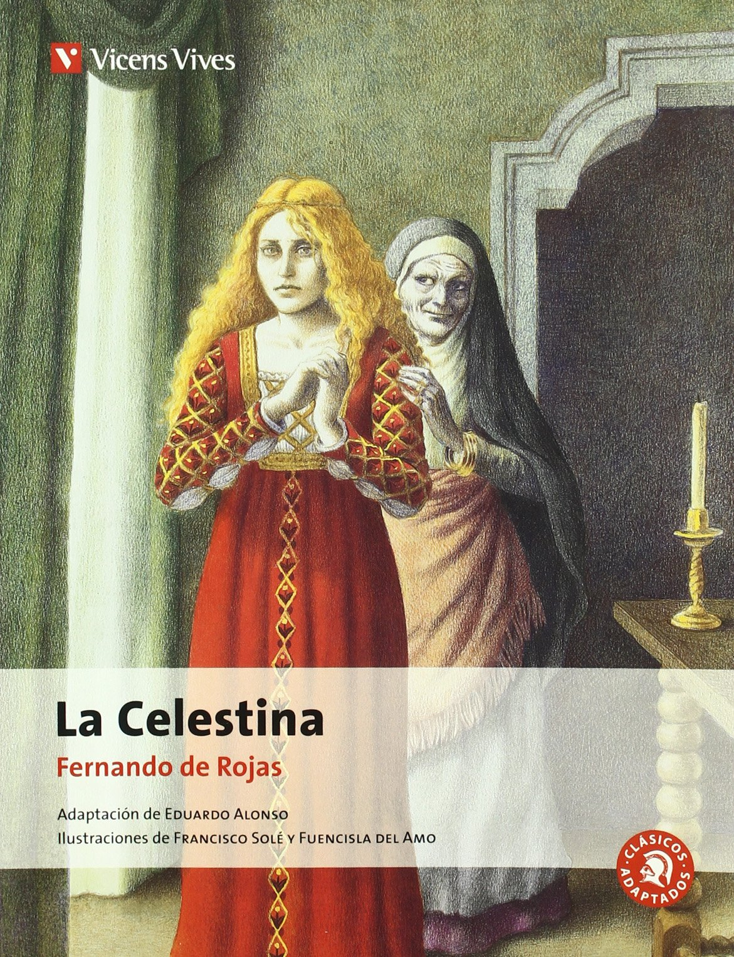
LA CELESTINA
TÍTULOS
Obra titulada por el nombre del personaje fundamental para la trama, la Celestina.
Comedia de Calisto y Melibea (1499): Adopta el nombre de los personajes principales.
Tragicomedia de Calisto y Melibea (1502): Al insistir en su valor moral.
La Celestina: Nombre del personaje fundamental para la trama.
SOBRE LA OBRA
Obra puente entre la Edad Media y el Renacimiento.
Relata una historia de amor y deseo.
Plantea una crítica a una sociedad en proceso de tránsito a la Edad Moderna.
FERNANDO DE ROJAS
1476-1541
Continuador de un texto encontrado → diferencias de estilo entre los primeros y últimos capítulos.
Universidad de Salamanca → escribió la obra.
Tenía una buena economía (posición holgada).
Nació en una familia de judíos y tuvo que esconderse de la Inquisición.

Slide 6
ARGUMENTO
Calisto era un joven noble que amaba a una mujer de rango superior, Melibea. Sus ayos Sempronio y Pármeno le aconsejaron la consulta con una vieja prostituta de mala reputación por su herejía que sería capaz de cumplir su deseo.
Calisto paga los servicios de Celestina con una cadena de oro que Pármeno y Sempronio reclaman a la vieja. Al rechazarlos, esta fue asesinada por ellos, contra quienes se tomó justicia.
Calisto y Melibea ya eran pues amantes. Cuando él escuchó alboroto en la calle, se asomó temeroso de ser descubierto por los padres de ella (debido a no ser aceptado por su rango de nobleza) y cayó por las escaleras, falleciendo. Al conocer esto Melibea, les confiesa la relación a sus padres y se tira desde la torre.
La obra finaliza con las palabras de Pleberio, padre de la joven, reflexionando sobre la muerte.

Slide 7
PERSONAJES
conseguir a Melibea
cadena de oro
NOBLES
CELESTINA
la hechizó llevando
MELIBEA
enamorado
CALISTO
hilo para ella, así su madre la dejó pasar
vieja prostituta
hechicera, elocuente
alta nobleza
baja nobleza
aconsejan visitar a Celestina
enamorada por Celestina
Elicia
Areúsa
Lucreacia
Sempronio
Pármeno
AYOS
no da la cadena
la tiran por una ventana
“CELESTINA”
SIGNIFICADOS
Piedra celeste, azul.
Alcahueta (proviene de la obra, debido a su fama e influencia).

Slide 8
TEMAS
El amor → deseo, enfermedad.
Efectos del paso del tiempo y la muerte.
Crisis de valores sociales y morales del S.XV.
Consecuencias trágicas para quien no respeta las leyes morales.
El dinero es motor:
Calisto paga por el amor de Melibea.
Pleberio alardea de sus negocios.
La avaricia provoca la muerte de Celestina.
SENTIDO E INTERPRETACIÓN
AMBIGUO
MORALIZANTE: castigo con la muerte a la nobleza que contrata a personas de mala reputación y por la lujuria.
Crítica a la crisis de valores morales en la sociedad porque requiere de alguien de mala reputación para conseguir amor entre nobleza.

Slide 9
LOS TÓPICOS LITERARIOS
Beatus ille | Dichoso aquel | Elogio de la vida rural, frente al bullicio de la vida urbana.
Carpe diem | Goza de este día | Invitación a aprovechar el momento presente antes de que lleguen la vejez y la muerte.
Descriptio puellae | Descripción de la joven | Descripción física de una hermosa joven que sigue un orden descendente, que se corresponden con elementos de la naturaleza.
Locus amoenus | Lugar plácido | Descripción de la naturaleza como un espacio plácido, bello y celestial.
Tempus fugit | El tiempo huye | El tiempo pasa irremediablemente y la vida se escapa con él.
Ubi sunt? | ¿Dónde están? | A través de esta pregunta retórica se busca el destino o paradero de grandes hombres que han muerto o de grandes edificios que han desaparecido.
Temas muy recurrentes en la literatura.

